Slide 1
Digital Learning (Lesson Learned)
Lokakarya Evaluasi Kurikulum Program Studi S1, S2, dan S3
Departemen Ilmu Nutrisi dan Teknologi Pakan
Kampus IPB Darmaga, 1 Agustus 2018
Dr.Ir. Idat Galih Permana, MSc.
email: permana@apps.ipb.ac.id
Departemen Ilmu Nutrisi dan Teknologi Pakan
Fakultas Peternakan
Institut Pertanian Bogor

Slide 2
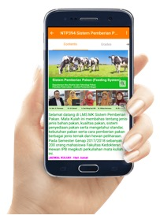
Virtual Learning
A virtual learning environment in educational technology is a Web-based platform for the digital aspects of courses of study, usually within educational institutions.
Virtual learning is the integration of technology in the teaching/learning process for the purpose of enhancing student success

Slide 3
Transformation from Traditional Learning to Mobile Learning

Slide 4
Conventional Learning vs Virtual Learning
Conventional
Learning
Virtual
Learning
Pembelajaran tergantung kepada kemampuan pengajar
Sumber belajar terpusat di ruangan
Pengajar sebagai sumber ilmu
Belajar terkendalah masalah jarak, ruang dan waktu
Perlu sarana dan prasarana belajar yang memadai serta SDM pengajar yang memahami benar setiap ilmu yang diajarkan.
Pembelajaran tidak tergantung kepada pengajar
Sumber belajar banyak tersedia dan mudah diakses
Pengajar hanya sebagai mediator atau pembimbing
Belajar dapat dilakukan kapan dan dimanapun tanpa terkendala ruang dan waktu
Perlu kesiapan kebijakan, infrastruktur dan SDM pengguna IT.

Slide 5
Konsep Virtual Learning
Pembelajaran Virtual Learning dikenal juga sebagai eLearning
Pembelajaran eLearning tidak hanya mengupload materi kuliah, pembelajaran eLearning tidak hanya memindahkan pembelajaran classroom learning kedalam online, tetapi harus disadarkan atas ketercapaian Learning Outcome (LO).
Ketercapaian LO pada pembelajaran eLearning maupun Konvensional harus sama
Perubahan paradigma pendidikan:
student center learning, multi stationary, multi progression, multimedia, collaboration work, information exchange

Slide 6
Perencanaan Sistem eLearning
Perancangan
Pemprograman
Pengelolaan
Kebijakan, Kurikulum, SDM, Bahan Ajar, Proses Belajar Mengajar, dsb
Apakah IPB sudah melakukan analisis kebutuhan dalam pembelajaran eLearning?

Slide 7
Teknologi Pendukung eLearning
Persiapan
(Input)
Pembelajaran (Delivery)
Evaluasi (Output)
Pembuatan Materi
PPT, Video Lecturing, Animasi, Web based
Sistem Pembelajaran
LMS (Lecture Management System)
Email
Chatting
Video Conference
Webinar
Digital Library
Web Based
LMS
Email
Chatting
Video Conference
LMS

Slide 8
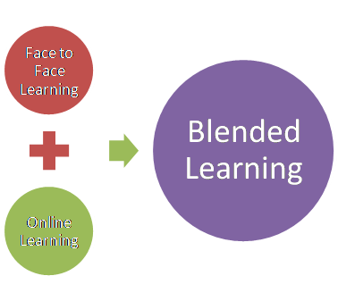
Blended Learning System
Merupakan penggabungan system pembelajaran konvesional dengan online. Kehadiran dosen tetap dilakukan seperti biasa, namun material pembelajaran dan intekasi mahasiswa-dosen dilakukan secara virtual.

Slide 9
Keys Point dalam eLearning
INSTRUCTION: adanya arahan tugas yang jelas
INTERACTION: adanya komunikasi antar peserta-peserta, peserta-pengajar, peserta-sumber lainnya
EVALUATION: adanya kriteria keberhasilan (peserta atau program)

Slide 10
Bentuk eLearning
Synchronous
Asynchronous

Slide 11
Synchronous
Partisipan terlibat dalam pertukaran ide atau dengan partisipan lainnya pada saat yang sama.
Face to Face Discussion, Virtual Class, Chatting, Video Conference, Webinar.

Slide 12
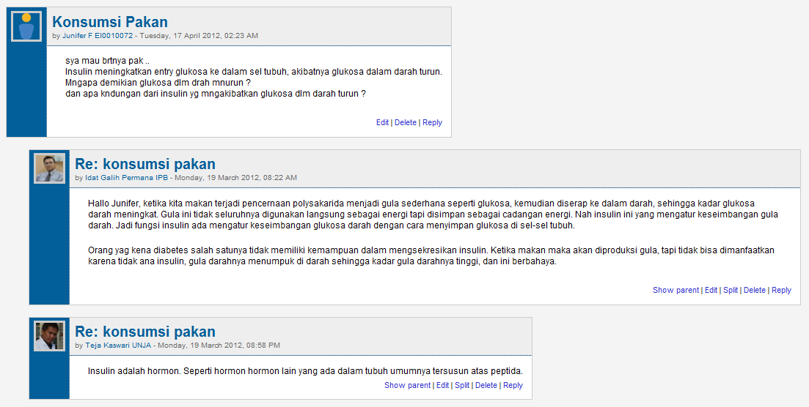
Asynchronous
Partisipan terlibat dalam pertukaran ide atau informasi tanpa adanya ketergantungan dari partisipan lainnya pada saat yang sama.
Email, Web, Blogs, Forum Diskusi

Slide 13
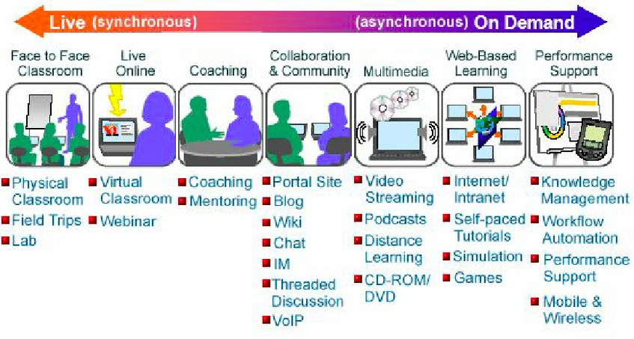
Synchronous and Asynchronous

Slide 14
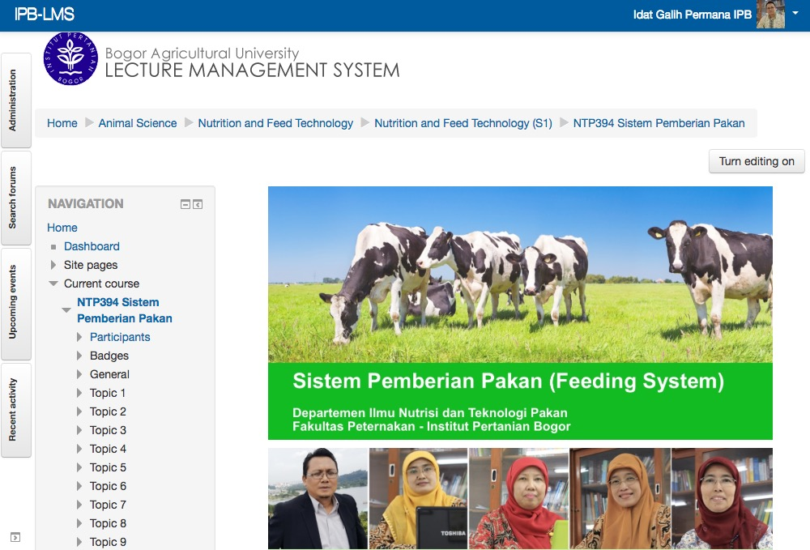
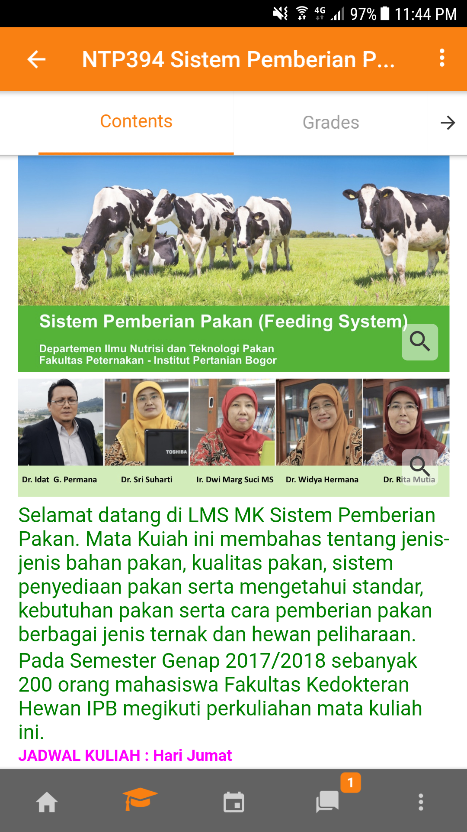
Digital Learning on LMS Lesson Learned

Slide 15
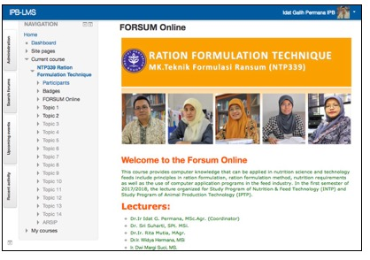
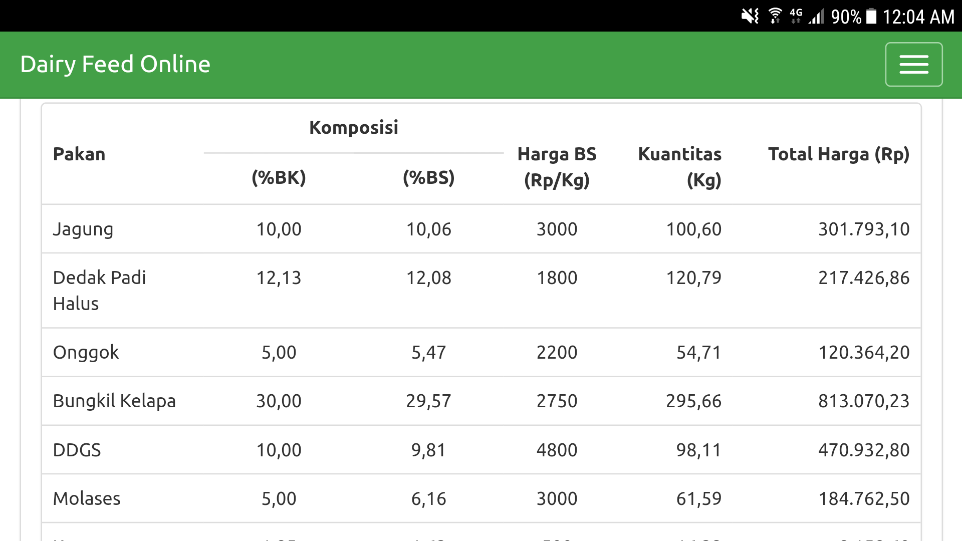
LMS – Teknik Formulasi Ransum

Slide 16
LMS – MK Sistem Pemberian Pakan

Slide 17
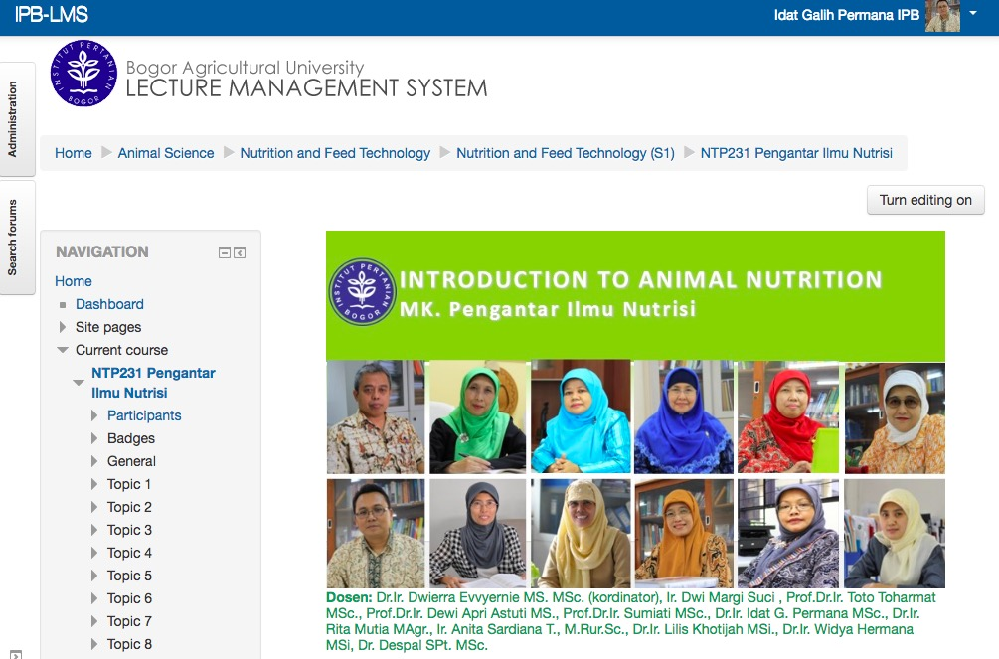
LMS– MK Pengantar Ilmu Nutrisi

Slide 18
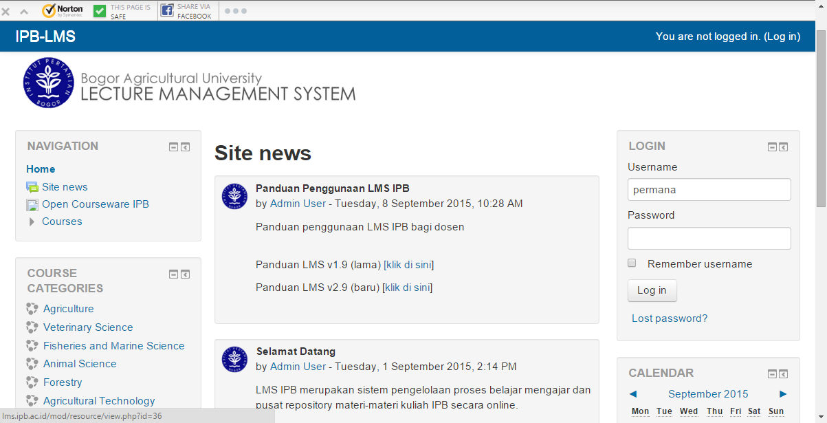
IPB-LMS http://lms.ipb.ac.id
Unit pengembang pembelajaran online di IPB:
Pusat Pengembangan Pembelajaran e-Learning (P3eL),
Direktorat Pengembangan Program dan Teknologi Pendidikan (DPPTP).
Direktorat Sistem Informasi dan Teknologi Digital (DSITD)

Slide 19
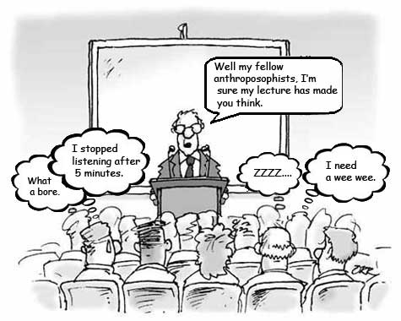
Apa yang dapat dilakukan Dosen di LMS ?
Seluruh kegiatan yang berlaku dalam pembelajaran Face To Face (F2F) di ruang kelas dapat dilakukan dalam LMS, KECUALI TATAP MUKA. Kegiatan meliputi:
Membuka MK dan mengatur enrollment mahasiswa
Menyiapkan bahan kuliah elektronik
Pengaturan jadwal pemberian materi kuliah
Upload bahan kuliah elektronik
Memandu Forum Diskusi, merespon pertanyaan mahasiswa
Memantau aktivitas mahasiswa dalam LMS
Memberikan Tugas
Memberikan Quiz
Memberikan Ujian (UTS dan UAS, Praktikum)
Memberikan penilaian Quis/Ujian/Nilai Akhir
Melakukan evaluasi proses kegiatan pembelajaran
PENTING
Tugas dosen bukan hanya upload baha kuliah saja, tetapi harus terlibat dalam seluruh proses pembelajaran

Slide 20
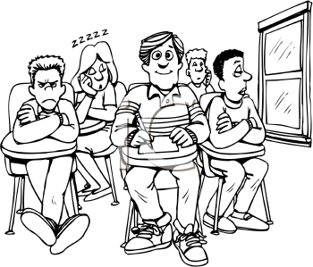
Apa yang dapat dilakukan Mahasiswa di LMS ?
Seluruh kegiatan yang berlaku dalam pembelajaran Face To Face (F2F) di ruang kelas dapat dilakukan dalam LMS, KECUALI TATAP MUKA. Kegiatan meliputi:
Melakukan enrollment dalam MK
Mendownload atau membaca bahan kuliah
Mempelajari bahan kuliah
Berperan aktif dalam Forsum Diskusi, melakukan diskusi melalui Fasilitas Chating
Mengerjakan Tugas
Mengerjakan Quiz
Mengikuti Ujian (UTS dan UAS, Praktikum)
Mendapat hasil penilaian Quis/Ujian/Nilai Akhir
Memberikan evaluasi proses kegiatan pembelajaran
PENTING
Mahasisswa harus mendapat pamahanan yang sama dalam perkuliahan online maupun perkuliahan konvensional

Slide 21
Apa kelebihan Kuliah Online dengan Kuliah Tatap Muka (Face to Face)?
Proses belajar menjadi menarik, karena suasana belajar tidak dibatasi oleh waktu dan tempat. Mahasiswa dapat belajar di kos-kosan, kantin, cafe atau dimanapun saat ada kesempatan.
Bagi sebagian mahasiswa belajar dapat lebih cepat dan menantang, karena bahan kuliah telah tersedia.
Dosen menjadi lebih fokus pada pengembangan bahan ajar, namun dosen juga harus mengikuti perkembangan teknologi informasi.

Slide 22
Tahapan Pengembangan eLearning
Design Phase: tahap ini meliputi desain intruksional pembelajaran dan pengembangan konten yang sesuai untuk pembelajaran secara online.
Development Phase: kegiatan pada tahap ini meliputi ujicoba dan evaluasi bahan ajar yang sudah dikembangkan sesuai sistem pembelajaran online.
Deployment Phase: implementasi kuliah full online atau blended learning.

Slide 23
Bahan Kuliah Elektronik
Bahan Presentasi (PPT, PDF)
Modul kuliah (DOC, PDF, html)
Petunjuk Praktikum (DOC, PDF, html)
Video Lecturing (MPG, MPEG, MP4, 3GP)
Sound Recording (MP3)
Animasi (SWF)
Latihan soal (DOC, TXT)
Soal ujian (DOC, TXT)
TIP: sebaiknya modul kuliah dalam format PDF. Konversi DOC atau PPT ke dalam format PDF dapat menggunakan Adobe Acrobat

Slide 24
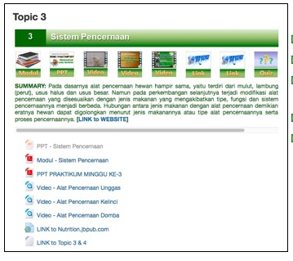
Materi Kuliah
Powerpoint
Modul
Petunjuk Praktikum
Video
Link Web

Slide 25
Program Mapping
No | Indikator | Materi | Bahan Ajar |  |  |  |  | Interaksi (Komunikasi) | Aktivitas Belajar Mahasiswa | Sumber Belajar (URL)
 |  |  | Teks | Presentasi | Gambar/ Animasi | Video | Asesmen
1. | Mahasiswa dapat mengetahui komponen pakan dan tubuh hewan | Komposisi Pakan dan Tubuh Hewan Kontrak perkuliahan Perkembangan ilmu nutrisi Komposisi pakan dan tubuh hewan | Text: GBPP dan SAP Modul 1: Komposisi Pakan dan Tubuh Hewan Tabel Excel: Komposisi Bahan Pakan Contoh: Perhitungan komposisi nutrien pakan | PPT: Komposisi Pakan dan Tubuh Hewan | - | Video Lecture: Komposisi Pakan dan Tubuh Hewan Video: Pengukuran komposisi tubuh dengan urea space technique | Tugas: menghitung komposisi pakan dan konversi dari as feed ke bahan kering (BK) Self assesment (latihan mengerjakan soal sendiri) | Forum | Membaca dan mempelajari teks, bahan bacaan wajib dan penunjang Melihat video lecturing dan video penunjang Mengerjakan tugas Mengerjakan self assesment Berpartisifasi dalam Forum | McDonald, P., RA. Edwards, JFG. Greenhalgh, and CA. Morgan. 2002. Animal Nutrition. Prentice Hall http://lms.ipb.ac.id http://edis.ifas.ufl.edu/topics/agriculture/livestock.html
2. | Mahasiswa dapat menjelaskan tentang pentingnya konsumsi zat makanan | Konsumsi Pakan Regulasi konsumsi Seleksi pakan oleh ternak Faktor yang mempengaruhi konsumsi pakan | Modul 2: Konsumsi Pakan Contoh: Perhitungan konsumsi pakan | PPT: Konsumsi Pakan | Animasi: pengaturan gula darah | Video Lecture: Konsumsi Pakan | Kuis: Komposisi pakan Tugas: perhitungan konsumsi as feed dan BK pakan Self Study: Membaca literatur online tentang proses konsumsi | Forum | Membaca dan mempelajari teks, bahan bacaan wajib dan penunjang Melihat video lecturing Mengerjakan kuis Mengerjakan tugas Berpartisifasi dalam Forum | McDonald, P., RA. Edwards, JFG. Greenhalgh, and CA. Morgan. 2002. Animal Nutrition. Prentice Hall http://lms.ipb.ac.id http://edis.ifas.ufl.edu/topics/agriculture/livestock.html

Slide 26
Metode Penyampaian
No | Kompetensi Dasar | Pokok Bahasan | Metode Penyampaian |  |  | Waktu
 |  |  | Face to Face | Video Conference | Web based Courses
1 | Mahasiswa dapat mengetahui komponen pakan dan tubuh hewan | Komposisi pakan dan tubuh hewan | √ | - | √ | 7 hari
2 | Mahasiswa dapat menjelaskan tentang pentingnya konsumsi zat makanan | Konsumsi zat makanan | - | - | √ | 7 hari
3 | Mahasiswa dapat mengevalusi kecernaan zat makanan | Evaluasi kecernaan zat makanan | - | - | √ | 14 hari
4 | Mahasiswa dapat menjelaskan sumber energi, mengevalusi kandungan energi, satuan energi dan manfaat energi | Energi pakan, partisi energi satuan energi, evaluasi energi pakan | - | - | √ | 14 hari
5 | Mahasiswa dapat menjelaskan dan mengukur nilai nutrisi protein pakan | Evaluasi nilai nutrisi protein ransum | - | √ | - | 7 hari
6 | Mahasiswa dapat menjelaskan nilai nutrisi mineral pakan | Evaluasi nilai nutrisi mineral | - | - | √ | 7 hari
7 | Mahasiswa dapat menjelaskan dan mengukur nilai nutrisi vitamin | Evaluasi nilai nutrisi vitamin | - | - | √ | 7 hari
8 | Mahasiswa dapat menjelaskan fungsi air dalam ilmu nutrisi | Peranan dan fungsi air dalam nutrisi. | - | - | √ | 7 hari
9 | Mahasiswa dapat menjelaskan upaya manipulasi proses nutrisi | Anti nutrisi dalam pakan | - | √ | - | 7 hari
10 | Mahasiswa dapat menjelaskan kebutuhan zat makanan dan teknik pengukurannya | Pengukuran kebutuhan zat makanan | - | - | √ | 14 hari
11 | Mahasiswa dapat menjelaskan prinsip penelitian nutrisi dan pemanfaatan | Dasar teknik penelitian dalam nutrisi | - | - | √ | 7 hari

Slide 27
Jadwal Perkuliahan
Minggu ke | Pokok Bahasan | Senin | Selasa | Rabu | Kamis | Jumat | Sabtu
I. | Komposisi Pakan dan Tubuh Hewan | Kuliah Face to Face Mahasiswa berinteraksi dalam perkuliahan | Mahasiswa mulai akses LMS http://lms.ipb.ac.id Membaca dan mempelajari MODUL 1.Komposisi Pakan dan Tubuh Hewan Mahasiswa mengerjakan TUGAS 1. Menghitung komposisi pakan dan konversi dari as feed ke bahan kering (BK) |  |  | Batas akhir mengumpulkan Tugas 1, pukul 20.00 WIB | -
II. | Konsumsi Pakan | Membaca dan mempelajari MODUL 2. Konsumsi Pakan; dan Contoh Perhitungan Konsumsi Pakan Melihat dan mempelajari VIDEO LECTURE 2. Konsumsi Pakan Mulai mengerjakan TUGAS 2 Mengerjakan SELF STUDY 1: Membaca literature online lainnya tetang proses konsumsi. Mulai mengerjakan KUIS 1. |  |  | Batas akhir mengumpulkan Tugas 2, dan mengerjakan Kuis 1, pukul 20.00 WIB | Komentar dari Dosen, paling lambat pkl 20.00WIB | -

Slide 28
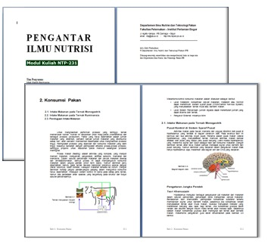
Modul Kuliah
Modul Kuliah:
Modul lengkap harus tersedia.
Format modul sebaiknya PDF
Modul dibagi kedalam topik/minggu
Tidak seluruh topik dimunculkan sekaligus.

Slide 29
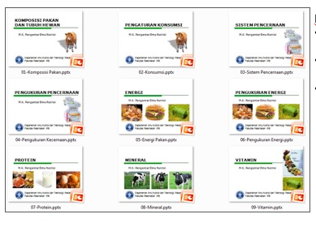
Powerpoint
Powerpoint:
PPT lengkap harus tersedia.
PPT dikonversi kedalam PDF.
PPT tidak seluruh topik dimunculkan sekaligus.

Slide 30
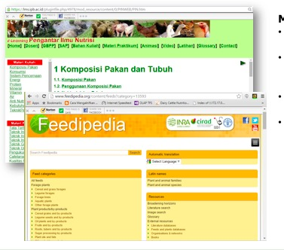
Website - HTML
Modul-Website
Modul dapat juga dalam bentuk Web
Mahasiswa lebih mudah membaca dalam web.
Memudahkan dalam penelusran.
Bisa juga membuat LINK pada sumber bacaan di luar LMS, mis: http://www.feedipedia.org

Slide 31
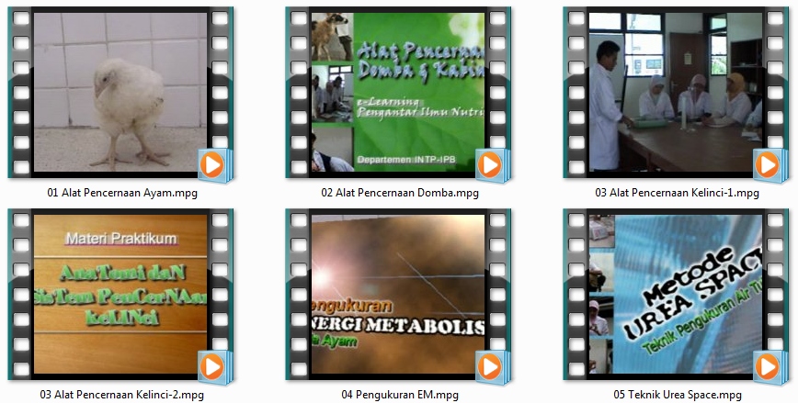
Video
Video:
Dapat berupa Video Lecturing atau Video Tutorial
Perhatikan format Video yang ukuran filenya ringan, mis. 3G (dapat diputar di smart phone)
Dapat juga di share di Youtube atau link ke Youtube

Slide 32
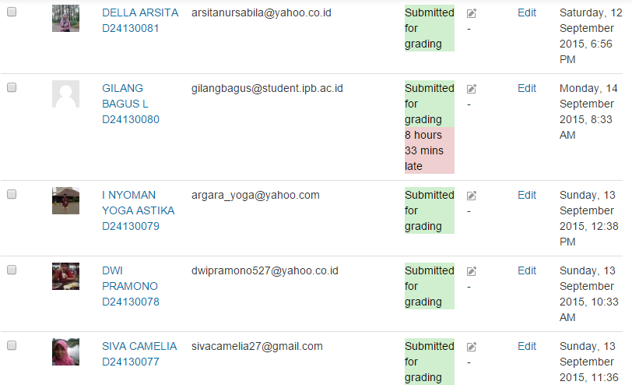
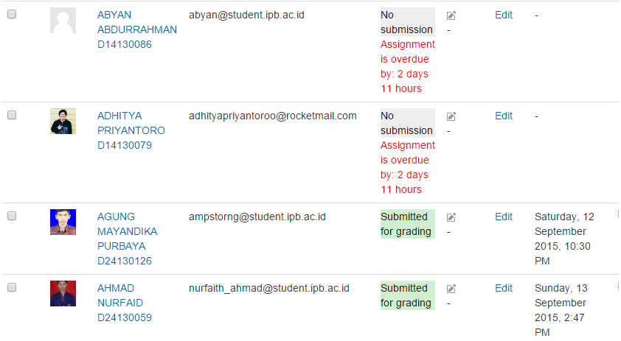
Tugas
Tugas:
Diatur sesuai dengan Topik.
Waktu submiite harus ditetapkan.
Dapat mengontrol keaktifan mahasiswa dalam mengerjakan tugas.

Slide 33
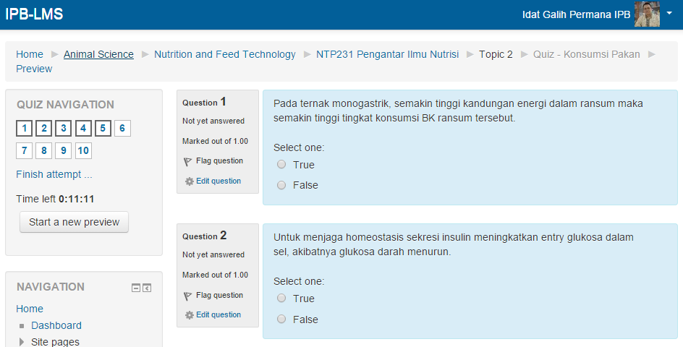
Quiz / Test
Quiz/Test
Jenis soal bisa beragam (B/S, Pilihan Ganda, Mengisi, hitungan, Essay.
Menentukan waktu yang tepat.
Gunakan pengaturan soal secara random/acak dalam.
Menggunakan password
Evaluasi penilaian bisa lebih dalam.

Slide 34
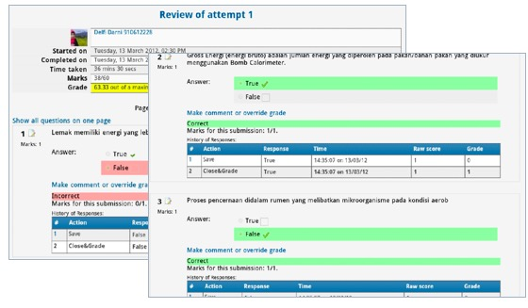
Latihan Online

Slide 35
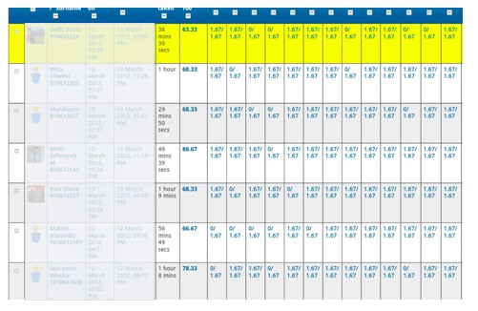
Hasil Ujian

Slide 36
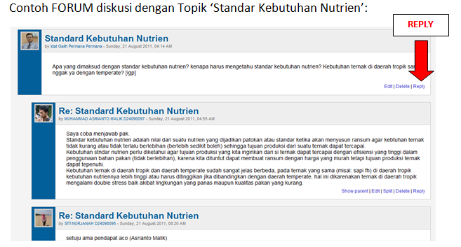
Forum Diskusi
FORUM adalah media untuk komunikasi mahasiswa dengan dosen, atau sesama mahasiswa, dapat juga untuk Forum Pertanyaan.
Sebaiknya topik diskusi ditentukan oleh dosen.
Dosen mendorong mahasiswa memberikan pendapatnya
Dosen harus membuat summary di akhir diskusi setiap topik.

Slide 37
Chatting
CHATING digunakan untuk komuniksi langsung (synchronous) secara online. CHATING biasanya dilakukan mahasiswa untuk saling berkomunikasi pada saat mengerjakan tugas bersama.
Untuk mengikuti Chating dilakukan dengan cara click CHATING pada fasilitas yang sudah tersedia, atau menggunakan aplikasi CHATTING yang lain.

Slide 38
Video Conference
Dilakukan untuk menfasilitasi kuliah jarak jauh dengan institusi lain.
Ruangan Vicon, Kamera Vicon , Internet Bandwidth, Sistem Vicon
Topik harus dipilih yang paling tepat.

Slide 39
Kesiapan Materi MK dalam LMS
Kode | Mata Kuliah | Penjelasan MK | Modul | Praktikum | Video/ Animasi | Web/Text
NTP211 | Pengetahuan Bahan Pakan | Ada | 8 | 14 | - | -
NTP221 | Biokimia Nutrisi | Tidak Ada | 4 | - | - | -
NTP222 | Fisiologi Nutrisi | Lengkap | 14 | 14 | - | -
NTP231 | Pengantar Ilmu Nutrisi | Lengkap | 14 | 14 | Ada | Ada
NTP243 | Pengantar Ilmu Pastura | Tidak Ada | 1 | - | - | -
NTP244 | Ekologi Pastura | Tidak Lengkap | 13 | - | - | -
NTP313 | Industri Pakan | Lengkap | 9 | - | - | -
NTP321 | Teknologi Pengolahan Pakan | Tidak Ada | 1 | - | - | -
NTP323 | Mikrobiologi Nutris | Tidak Ada | 3 | - | - | -
NTP332 | Nutrisi Ternak Unggas | Lengkap | 14 | 14 | - | -
NTP333 | Nutrisi Ternak Perah | Lengkap | 14 | 14 | - | -
NTP334 | Nutrisi Teernak Pedaging | Lengkap | 14 | 14 | - | -

Slide 40
Lanjutan
Kode | Mata Kuliah | Penjelasan MK | Modul | Praktikum | Video/ Animasi | Web/Text
NTP337 | Metodologi Penelitin & Rancob | Lengkap | 14 | 14 | - | -
NTP339 | Teknik Formulasi Ransum | Lengkap | 14 | 14 | - | Ada
NTP342 | Ilmu dan Manajemen Pastura | Tida Ada | 12 | - | - | -
NTP392 | Teknik Laboratorium | Tidak Lengkap | 5 | - | - | -
NTP393 | Sistem Pemberian Pakan | Ada | 14 | 14 | - | -
NTP414 | Manajemen Industri Pakan | Ada | 4 | 14 | - | -
NTP415 | Kebijakan dan Pengawasan Mutu Pakan | Tidak Ada | - | - | - | -
NTP435 | Nutrisi Ternak kerja dan Olahraga | Lengkap | 8 | - | - | -
NTP438 | Nutrisi Aneka Ternak | Tidak Ada | - | - | - | -
NTP443 | Perencanaan Penyediaan HMT | Tidak | - | - | - | -

Slide 41
Aktivitas Perkuliahan di LMS
Kode | Mata Kuliah | Forum | Tugas | Quiz | Ujian Praktikum | UTS/UAS
NTP211 | Pengetahuan Bahan Pakan | - | - | - | - | -
NTP221 | Biokimia Nutrisi | - | - | - | - | -
NTP222 | Fisiologi Nutrisi | - | Yes | - | - | -
NTP231 | Pengantar Ilmu Nutrisi | - | - | - | - | -
NTP243 | Pengantar Ilmu Pastura | - | - | - | - | -
NTP244 | Ekologi Pastura | - | - | Yes | - | -
NTP313 | Industri Pakan | - | - | - | - | -
NTP321 | Teknologi Pengolahan Pakan | - | - | - | - | -
NTP323 | Mikrobiologi Nutris | - | - | - | - | -
NTP332 | Nutrisi Ternak Unggas | - | Yes | Yes | - | -
NTP333 | Nutrisi Ternak Perah | - | Yes | Yes | - | -
NTP334 | Nutrisi Ternak Pedaging | - | Yrs | - | - | -

Slide 42
Lanjutan
Kode | Mata Kuliah | Forum | Tugas | Quiz | Ujian Praktikum | UTS/UAS
NTP337 | Metodologi Penelitin & Rancob | - | Yes | Yes | Yes | -
NTP339 | Teknik Formulasi Ransum | Yes | Yes | Yes | Yes | Yes
NTP342 | Ilmu dan Manajemen Pastura | - | - | - | - | -
NTP392 | Teknik Laboratorium | - | - | - | - | -
NTP393 | Sistem Pemberian Pakan | Yes | Yes | Yes | Yes | Yes
NTP414 | Manajemen Industri Pakan | - | - | - | - | -
NTP415 | Kebijakan dan Pengawasan Mutu Pakan | - | - | - | - | -
NTP435 | Nutrisi Ternak kerja dan Olahraga | - | Ada | -
NTP438 | Nutrisi Aneka Ternak | - | - | - | - | -
NTP443 | Perencanaan Penyediaan HMT | - | - | - | - | -

Slide 43
Penutup
Dalam rangka penerapan Kurikulum 4.0, maka Mata Kuliah (S1, S2, S3) wajib mengembangkan eLearning / Blended Learning System
Departemen INTP perlu membuat Task Force dalam pengembangan eLearning
Menyusun standar format dalam LMS, bahan ajar (power point, modul perkuliah, praktikum, dll)
Membantu pengajar dalam menyiapkan material kuliah digital
Melakukan monitoring dan evaluasi perkembangan dan pelaksanan eLearning

Slide 44
Terima Kasih
Dr. Idat Galih Permana
Tel. +62.81380263993
Email: permana@apps.ipb.ac.id

